Slide 1
Linux基础知识介绍
Fundamental Knowledge of Linux

Slide 2
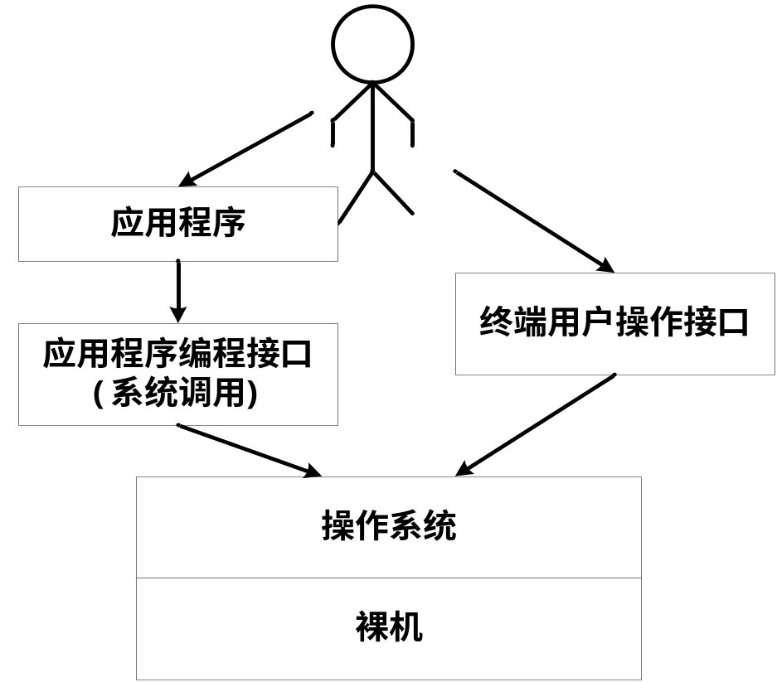
Operating System
主要功能：
CPU管理
存储管理
设备管理
文件管理
网络与通信管理
用户接口
POSIX表示可移植操作系统接口(Portable Operating System Interface)是为解决应用程序平台移植性提出的一种标准。

Slide 3
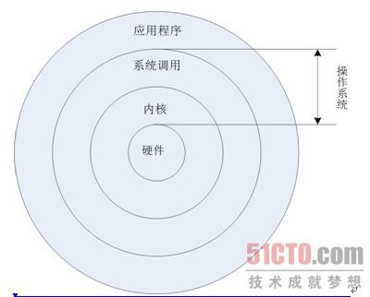
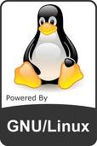
What is Linux？
Linux是一个由几百万行源代码组成的庞大、复杂的程序，任何人都能从www.kernel.org上下载。
Linux是一套免费的、源代码开放的、符合POSIX标准规范的类Unix操作系统 。
严格来说，Linux只包含下图中内核与系统调用接口那两层。

Slide 4

History of Linux
1973： Thompson、Ritchie等写出第一个正式UNIX内核
1984：Richard Stallman的GNU项目与FSF基金会
1984：Andrew S.Tanenbaum开发了用于教学的UNIX系统，命名为Mininx
1985：Richard Stallman撰写了GNU GPL。
1989：Andrew S.Tanenbaum将Minix系统运行于x86的PC平台
1990：芬兰赫尔辛基大学学生Linux Torvalds首次接触Minix系统。
1991：芬兰赫尔辛基大学21岁的Linus发布了第一版的Linux内核。
1992：在GNU GPL下Linux内核被重新授权
Notes:
GNU是“GNU is Not Unix”的递归缩写。Stallman宣布GNU应当发音为Guh-NOO以避免与new这个单词混淆（注：Gnu在英文中原意为非洲牛羚，发音与new相同）
GNU 包含3个协议条款，
GPL：GNU通用公共许可证（GNU General Public License）
LGPL：GNU较宽松公共许可证 (GNU Lesser General Public License）, ) ，旧称 GNU Library General Public License (GNU 库通用公共许可证)；
GFDL ： GNU自由文档许可证（GNU Free Documentation License ）的缩写形式。
这里指的自由，并不是价格免费，这和价格无关而是使用软件对所有的用户来说是自由的。
GPL通过如下途径实现这一目标：
1.它要求软件以源代码的形式发布，并规定任何用户能够以源代码的形式将软件复制或发布给别的用户。
2.如果用户的软件使用了受 GPL 保护的任何软件的一部分，那么该软件就继承了 GPL 软件，并因此而成为 GPL 软件，也就是说必须随应用程序一起发布源代码。
3.GPL 并不排斥对自由软件进行商业性质的包装和发行，也不限制在自由软件的基础上打包发行其他非自由软件。
该系统的基本组成包括
GNU编译器套装（GCC）、GNU的C库（glibc）、以及GNU核心工具组（coreutils），另外也是GNU除错器（GDB）、GNU二进制实用程序（binutils）的GNU Cashshell中和GNOME桌面环境。

Slide 5
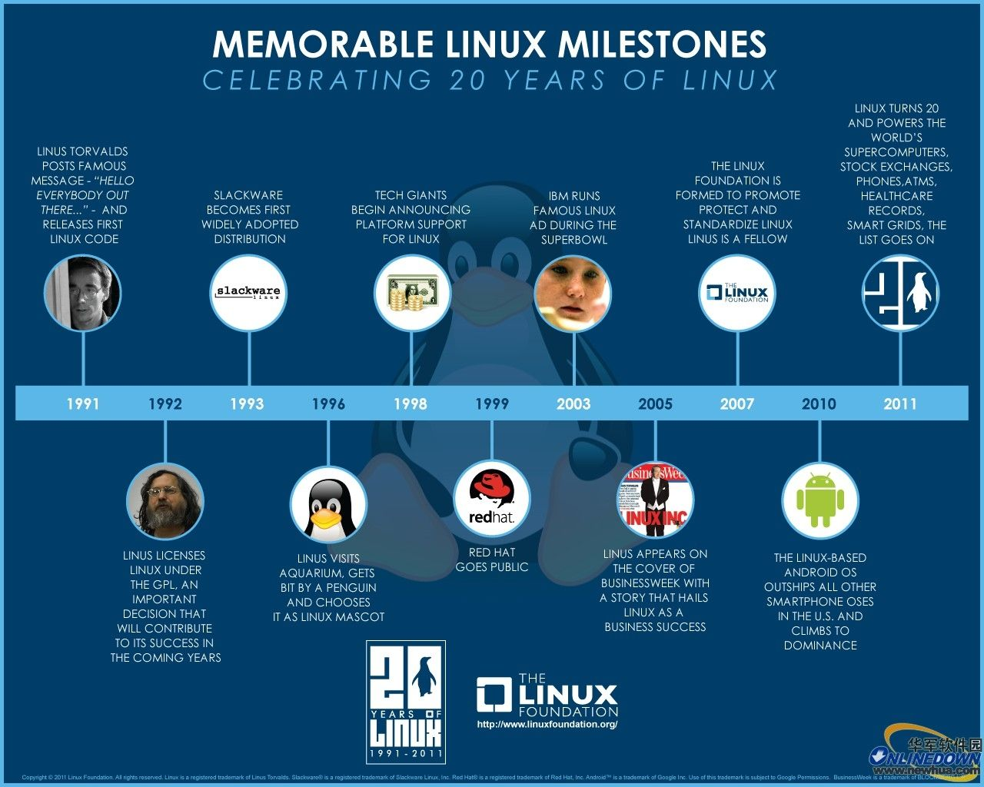
History of Linux
1996： Linux2.0版内核发布
1999： Linux2.2版内核发布
2001：Linux2.4版内核发布
2003：Linux2.6版内核发布
至今：RedHat、Fedora、Ubuntu、Debian、Slackware、OpenSUSE、Knoppix 、centos、 Deepin（国产）等众多发行版

Slide 6
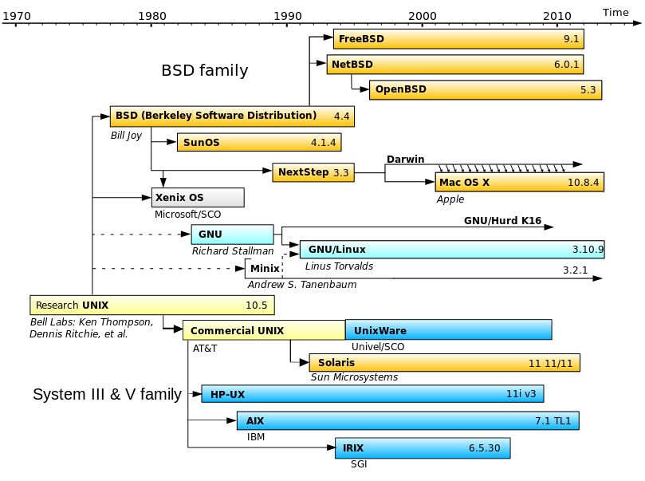
Notes:
1946年：世界上第一台电脑ENIAC在美国宾夕法尼亚大学诞生，目的是用来计算炮弹弹道，重达30吨。
1947年：BELL实验室发明晶体管。
1958年：TI发明集成电路。
1969年之前，BELL实验室、MIT、GE联合开发Multics。
1969年：BELL的Ken Thompson为自己开发了Unics（这个是戏称的非正式的名称，因为思想源自Multics）。
1971年：Intel发布第一微处理器4004。
1973年：UNIX正式诞生，BELL实验室的Dennis开发出C语言，并用C语言重写了Unics，正式取名UNIX。
1977年：UNIX分支--BSD诞生，加州伯克利大学Bill Joy取得了UNIX的源代码，加以修改和完善，成为UNIX重要分支BSD-UNIX。之后的x86上的FreeBSD就是BSD改版而来。
1979年：AT&T宣布收回UNIX版权，不再开放，同时发布System V架构的UNIX。期间众多公司的UNIX系统纷纷出现。
1979年：Intel推出8086/8088 CPU。
1981年：IBM发布IBM PC，x86架构的PC机开始流行。
1984年：x86架构的Minix操作系统诞生。
1984年：Stallman启动GNU项目，目的是开放一个自由、开源的UNIX（Free UNIX）。由于工程浩大，Stallman决定先编写应用程序，如GCC，Emacs等出现。
1988年：XFree86诞生，即x86版UNIX上的GUI系统。
1991年：Linux诞生，Linus Torvalds发布的运行在386机器上的内核程序。
2008年：Google发布基于Linux的手机操作系统Android。

Slide 7

Dennis Ritchie and Ken Thompson
Notes:
丹尼斯·里奇，C语言之父，UNIX之父。全名丹尼斯·麦卡利斯泰尔·里奇。肯·汤普逊（左）和丹尼斯·里奇（右）美国计算机科学家，对C语言和其他编程语言、Multics和Unix等操作系统的发展做出了巨大贡献。里奇在哈佛大学学习物理学和应用数学毕业，1967年他进入贝尔实验室，是朗讯技术公司系统软件研究部门的领导人。1983年他与肯·汤普逊一起获得了图灵奖。理由是他们“研究发展了通用的操作系统理论，尤其是实现了UNIX操作系统”。1999年两人为发展C语言和Unix操作系统一起获得了美国国家技术奖章。
汤普逊1943年出生于美国新奥尔良。1960年就读加州大学伯克利分校主修电气工程，取得了电子工程硕士的学位。1966年加入了贝尔实验室。汤普逊参与了贝尔实验室与麻省理工学院以及通用电气公司联合开发的一套多用户分时操作系统，名叫Multics，在开发Multics的期间，汤普逊创造出了名为Bon的程式语言。汤普逊花了一个月的时间开发了全新的操作系统，UNiplexed Information and Computing System（UNICS），可执行于PDP-7机器之上，后来改称为UNIX。第一版的Unix就是基于B语言来开发的。Bon语言在进行系统编程时不够强大，所以Thompson和Ritchie对其进行了改造，并于1971年共同发明了C语言。1973年Thompson和Ritchie用C语言重写了UNIX。安装于PDP-11的机器之上。1983年，美国计算机协会将杜林奖（图灵奖）授予汤普逊与丹尼斯。2000年12月时，汤普逊退休，离开贝尔实验室，成为了一名飞行员。
Ken还有段佳话：装了UNIX的PDP-11最早被安装在Bell Lab里供大家日常使用。很快大家就发现Ken总能进入他们的帐户，获得最高权限。Bell Lab里的科学家都心比天高，当然被搞得郁闷无比。于是有高手怒了，跳出来分析了UNIX代码，找到后门，修改代码，然后重新编译了整个UNIX。就在大家都以为“这个世界清净了”的时候，他们发现Ken还是轻而易举地拿到他们的帐户权限，百思不解后，只好继续郁闷。谁知道这一郁闷，就郁闷了14年，直到Ken获得图灵奖之后，发表自己获奖感言时道出个其中缘由。原来，代码里的确有后门，但后门不在Unix代码里，而在编译Unix代码的C编译器里。

Slide 8
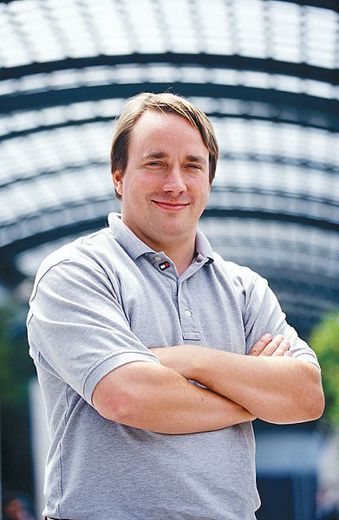
Linus Torvalds
Notes:
林纳斯·本纳第克特·托瓦兹（Linus Benedict Torvalds, 1969年~ ），著名的电脑程序员、黑客。Linux内核的发明人及该计划的合作者。托瓦兹利用个人时间及器材创造出了这套当今全球最流行的操作系统（作业系统）内核之一。现受聘于开放源代码开发实验室（OSDL：Open Source Development Labs, Inc），全力开发Linux内核。因为成功地开发了操作系统Linux内核而荣获2014年计算机先驱奖（For pioneering development of the Linux kernel using the open-source approach）。他的获奖创造了计算机先驱奖历史上的多个第一：第一次授予一位芬兰人；第一次授予一位“60后”（其实只差3天，就是“70后”）;获奖成果是在学生时期取得的。
颠覆世界的“自由主义教皇”林纳斯 “有些人生来就具有统率百万人的领袖风范；另一些人则是为写出颠覆世界的软件而生。唯一一个能同时做到这两者的人，就是托瓦兹。美国《时代》周刊对“Linux之父”林纳斯·托瓦兹（Linus Torvalds）给出了极高的评价
林纳斯在1991年就读于赫尔辛基大学期间刚刚开始对Unix产生浓厚兴趣，尝试着在Minix（Unix的变种）上做一些开发工作的时候，他从来也没想过会构建出一个新操作系统的内核来。Linux的诞生显得充满了偶然。林纳斯经常要用他的终端仿真器（Terminal Emulator）去访问大学主机上的新闻组和邮件，为了方便读写和下载文件，他自己编写了磁盘驱动程序和文件系统，这些在后来成为了Linux第一个内核的雏形。当时，他年仅21岁。在自由软件之父理查德·斯托曼（Richard Stallman）某些精神的感召下，林纳斯很快以Linux的名字把这款类Unix的操作系统加入到了自由软件基金（FSF）的GNU计划中，并通过GPL的通用性授权，允许用户销售、拷贝并且改动程序，但你必须将同样的自由传递下去，而且必须免费公开你修改后的代码。这说明，Linux并不是被刻意创造的，它完全是日积月累的结果，是经验、创意和一小段一小段代码的集合体。

Slide 9
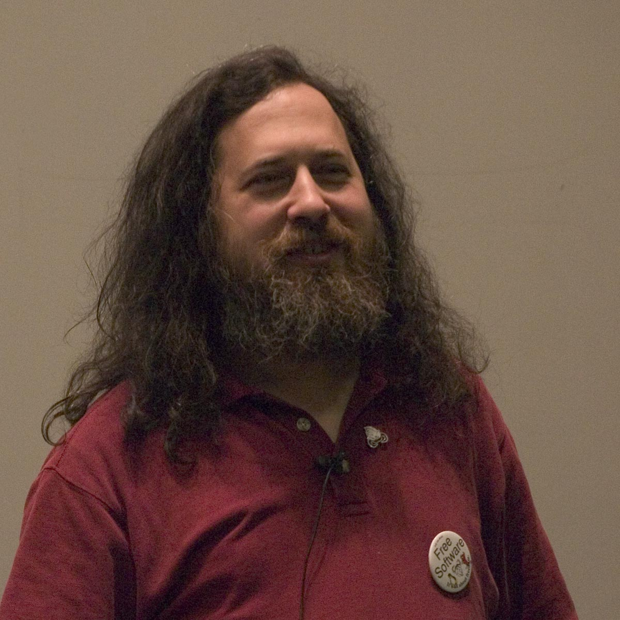
Richard Stallman
Notes:
理查德·马修·斯托曼（Richard Matthew Stallman，简称rms，1953年3月16日－）是美国自由软件运动的精神领袖、GNU计划以及自由软件基金会（Free Software Foundation）的创立者。作为一个著名的黑客，他的主要成就包括Emacs及后来的GNU Emacs，GNU C 编译器及GDB 调试器。他编写的GNU通用公共许可证（GNU GPL）是世上最广为采用的自由软件许可证，为copyleft观念开拓出一条崭新的道路。他最大的影响是为自由软件运动竖立道德、政治及法律框架。他被许多人誉为当今自由软件的斗士、伟大的理想主义者，但同时也有人批评他过于固执、观点落伍。
斯托曼1953年出生于美国纽约曼哈顿地区的犹太人家庭，1971年进入哈佛大学学习，同年受聘于麻省理工学院人工智能实验室（AI Laboratory），成为一名职业黑客。在AI实验室工作期间，斯托曼开发了多种今后影响深远的软件，其中最著名的就是Emacs。斯托曼在AI是一名典型的黑客，是整个黑客文化的一份子。然而进入八十年代后，黑客社群在软件工业商业化的强大压力下日渐土崩瓦解，甚至连AI实验室的许多黑客也组成了Symbolic公司，试图以专利软件来取代实验室中黑客文化的产物——可自由流通的软件。斯托曼对此感到气愤与无奈。在对Symbolic进行了一段时间的抗争后，他于1985年发表了著名的GNU宣言(GNU Manifesto)，正式宣布要开始进行一项宏伟的计划：创造一套完全自由，兼容于Unix的操作系统GNU（GNU's Not Unix!）。之后他又建立了自由软件基金会来协助该计划。他于1989年与一群律师起草了广为使用的GNU通用公共协议证书（GNU General Public License, GNU GPL），创造性地提出了“Copyleft”的概念。 同时，GNU计划中除了最关键的Hurd操作系统内核之外，其他绝大多数软件已经完成。
Copyleft”
由于GNU是公开源代码的，为了防止不肖厂商利用自由软件，使其专有化。斯托曼别出心裁，创造了Copyleft的授权办法，让所有的GNU程序遵循一种“Copyleft”原则，即可以拷贝，可以修改，可以出售，只是有一条:源代码所有的改进和修改必须向每个用户公开，所有用户都可以获得改动后的源码。Copyleft保证了自由软件传播的延续性。由于Emacs的成功，斯托曼设立了一个基金会：自由软件基金会（Free Software Foundation，FSF）。
1990年度麦克阿瑟奖（MacArthur Fellowship）
1991年度美国计算机协会颁发的Grace Hopper Award以表彰他所开发的的Emacs文字编辑器
1998年度电子前线基金会（Electronic Frontier Foundation）先锋奖
1999年Yuri Rubinsky纪念奖

Slide 10
GPL License
GPL（GNU General Public License）规定了软件使用自由度的下限。一个软件挂上了GPL版权声明之后，它自然就成了自由软件，具有如下特性：
在发行软件时必须同时发布软件的源码
复制：可以自由复制该软件
修改：可以将获取的源码进行修改，使之适合自己的工作
再发行：您可以将修改过的程序再度自由发行
回馈：您应该将您修改过的程序代码回馈于社会
不能修改授权：一个GPL授权的自由软件，在您修改后，不能取消GPL授权（传染性）
不能单纯销售：您不能单纯销售自由软件

Slide 11
Linux Kernel Versions
版本号构成：主版本.次版本.释出版本-修改版本
最新的内核版本：stable: 5.5.6 2020-02-24
stable：4.15.7 2018-02-28
mainline: 5.6-rc3 2020-02-24
mainline:4.16-rc4 2018-03-04
次版本为奇数：开发中版本（development）
次版本为偶数：稳定版本（stable）
https://www.kernel.org/

Slide 12
Linux Distributions
www.kernel.org上的Linux是源代码，要将这些源码移植到特定的硬件平台，对于普通用户来讲太“高深了”
www.kernel.org上的Linux仅具有Kernel与Kernel提供的工具，“OS + 各种应用软件”才能构成一个完整的能够被普通用户接受的操作系统。
为了能让普通用户接触到Linux，很多的商业公司或非营利团体就将Linux Kernel与可运行的软件集成起来，加上自己具有创意的工具程序，这个工具程序可以让用户以光盘、DVD或者通过网络直接安装。这个"Kernel + Softwares + Tools"的可完全安装的系统，我们称之为Linux distribution，一般中文翻译成可完全安装套件
为了让所有的Linux distributions开发不至于差异太大，规定了Linux Standard Base（LSB）和目录架构的File system Hierarchy Standard（FHS）标准规范来规范开发者

Slide 13
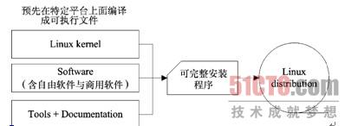
Linux Distributions

Slide 14
主要的Linux Distributions
Red Hat: http://www.redhat.com
Fedora: http://fedoraproject.org/
Mandriva: http://www.mandriva.com
Novell SuSE: http://www.novell.com/linux/
Debian: http://www.debian.org/
Slackware: http://www.slackware.com/
Gentoo: http://www.gentoo.org/
Ubuntu: http://www.ubuntu.com/
CentOS: http://www.centos.org/
KNOPPIX: http://www.knoppix.net/
Raspbian: http://www.raspbian.org/ 专门针对树莓派的发行版

Slide 15
Advantages of Linux
稳定的系统
免费或少许费用
开源社区的广泛支持
安全性、漏洞的快速修补
可以移植到多种硬件平台
多任务、多用户的支持
相对比较不耗资源的系统、性能优异
内核容易裁剪、定制，适合嵌入式系统
良好的网络支持

Slide 16
Applications of Linux
桌面应用 ：网络浏览、文字处理、图片编辑、电子邮件、OpenOffice等。
服务器应用 ：Linux的应用主要集中于服务器市场,linux服务器端的应用软件主要集中在Web服务、邮件系统、文件传输系统和数据库等基础软件。
工作站应用：数值仿真、数据处理
嵌入式系统 ：手机、PDA、机顶盒。
集群计算机 ：集群计算机是一种计算机系统,它通过软件和硬件把多台计算机以特殊的方式连接起来,协作完成制定的任务。

Slide 17
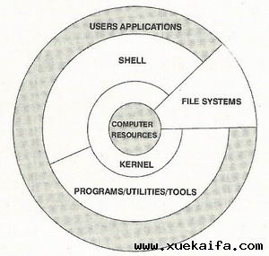
Components of Linux

Slide 18
Linux Shell
Linux Shell：Shell是系统的用户界面，提供用户与内核进行交互操作的一种接口。
Shell是一个命令解释器，拥有自己内建的命令集，它解释由用户输入的命令并且把它们送到内核执行。
Shell也能被系统中其他的应用程序调用。
Shell支持一种解释型的程序设计语言(Shell Script)，该语言中支持高级语言中所能见到的绝大多数程序控制结构，如循环、函数、变量和数组。
目前常见的Shell有Bourne Shell（sh）、Korn Shell（ksh）、C Shell（csh）、Bourne-again Shell（bash）。

Slide 19
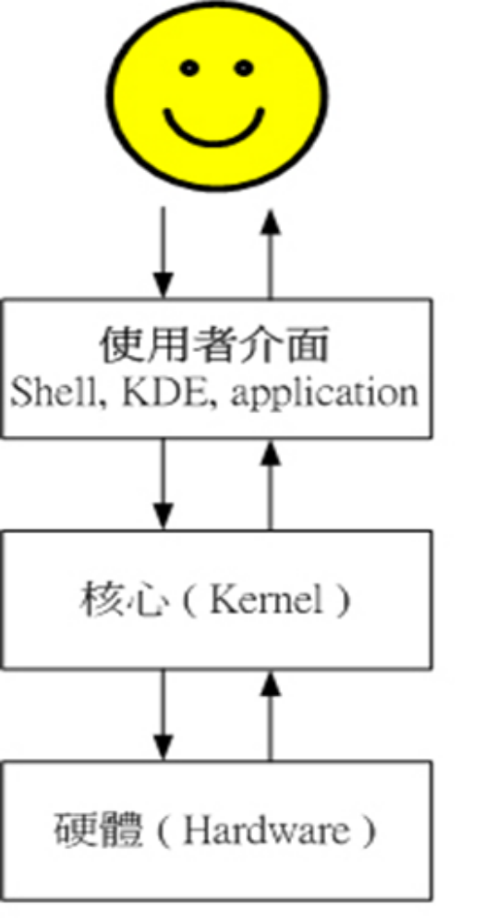
Linux Shell
用户利用键盘将命令输入到Shell
如果是内部命令，Shell负责执行相应的动作。
如果是外部命令，Shell会在默认的路径下查找同名的应用程序，然后执行该应用程序。

Slide 20
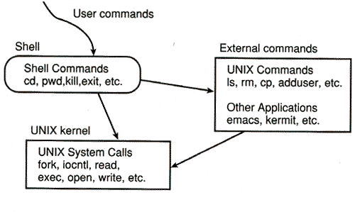
Linux Shell
内部命令，外部命令，和 系统调用

Slide 21
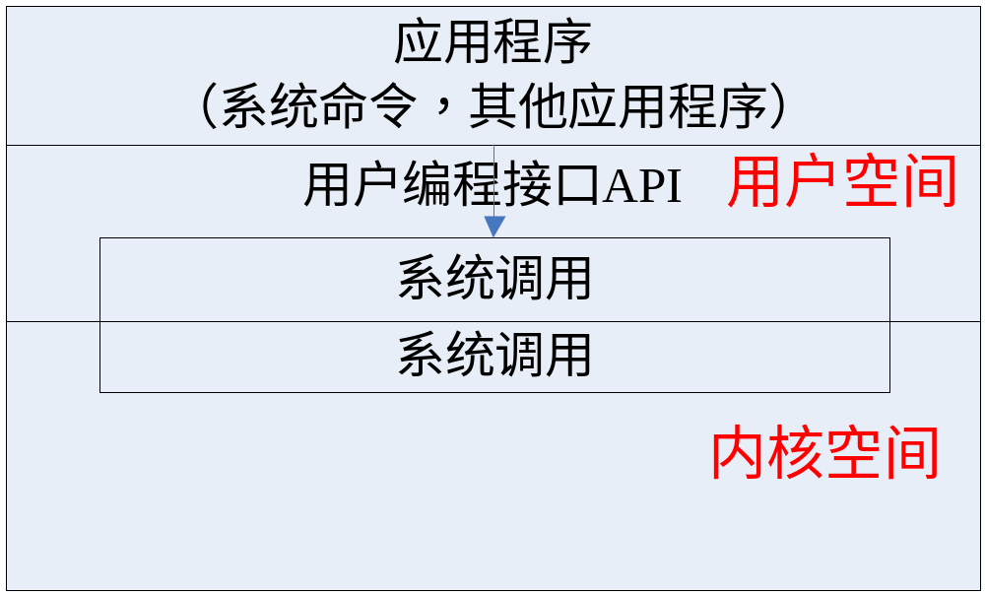
System Call and API

Slide 22
Bash Shell
命令记忆功能。（上下箭头）
命令与文件名称自动补全（Tab）
命令别名设置
  alias lm=‘ls –al’
作业控制，前台、后台控制
Shell变量、环境变量
  echo、export、set、unset
  配置文件：/etc/profile 、~/.bash_profile
Shell Script 命令脚本

Slide 23
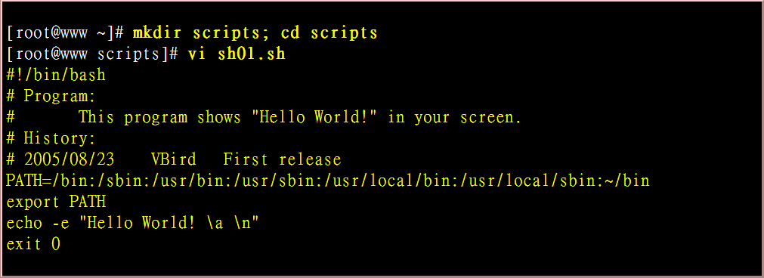
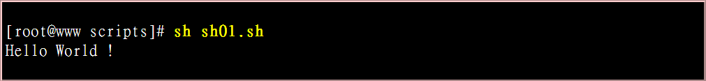
Shell Script

Slide 24
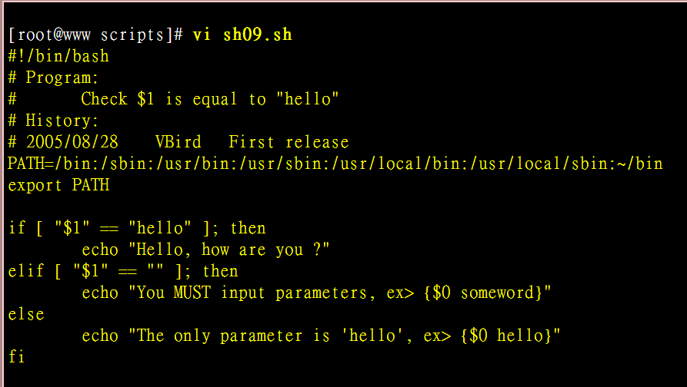
Shell Script
Shell Script已经发展成一门编程语言。

Slide 25
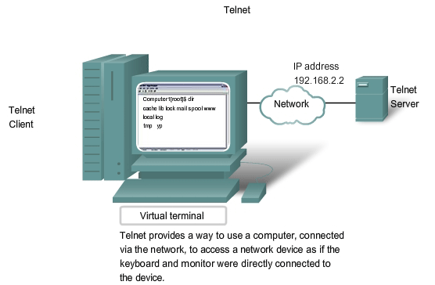
Telnet

Slide 26
Telnet
1. 用户利用Telnet客户端连接到服务器端。
2. 用户在Telnet程序中输入命令，这些命令被传送到服务器上运行，就像直接在服务器的控制台上输入一样。
命令执行结果被回传到客户端。
Telnet是常用的远程控制服务器的方法。

Slide 27
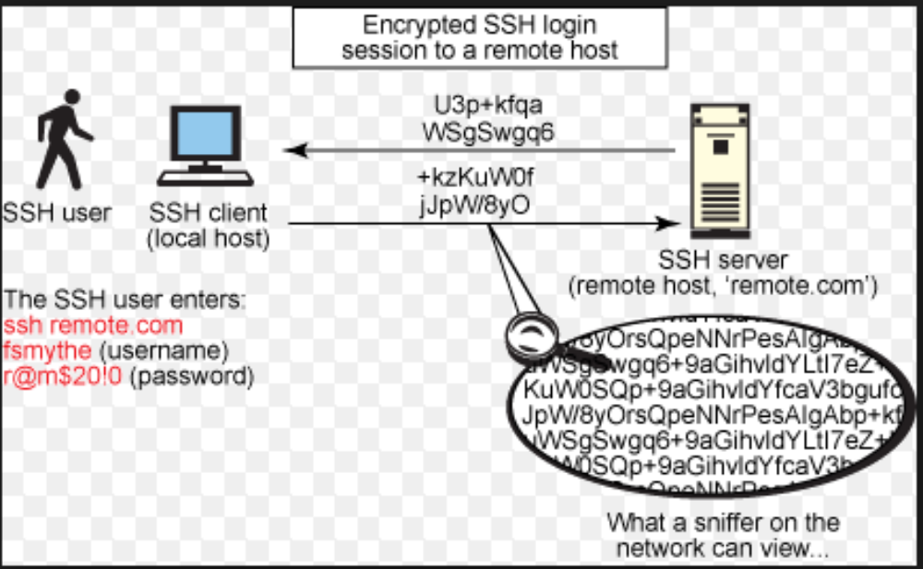
SSH: Secure Shell
SSH是Telnet的升级版，客户端与服务器之间的通信内容都被加密。

Slide 28
APP Programs for Linux
Linux应用程序：标准的Linux系统都有一套称为应用程序的程序集，包括文本编辑器（vim）、GCC编译工具链、X Window、办公套件、Internet工具、数据库等。当然，还可以有用户自己编写的具有特定功能的应用程序。

Slide 29
File System of Linux
Linux文件系统：文件系统是数据存放在磁盘等存储设备上的组织方法。通常将数据组成文件，多个文件组织成目录，目录再按层次方式进行组织。每个目录可以包括多个子目录以及文件，系统以“/”为根目录。
Linux文件系统与Windows文件系统的在逻辑概念上的区别：
  树形结构 VS 森林结构
  磁盘分区与目录树的关系不同

Slide 30
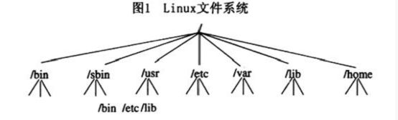
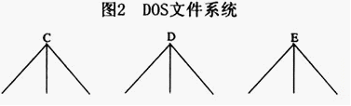

Slide 31
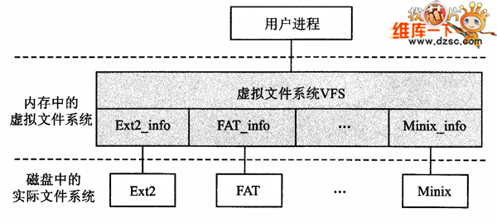
Linux 的虚拟文件系统
Linux虚拟文件系统：虚拟文件系统VFS是一个统一的、抽象的、虚拟的文件操作系统。可以认为它是应用层与驱动层之间的一个中间层，对上提供一组标准的接口open/close/read/write/lseek，对下则又根据不同的文件系统类型调用不同的驱动程序提供的接口完成对具体设备的操作。
不同的存储器有不同的特点，因此有不同的数据读写、组织和索引方式，也就对应不同的文件系统类型

Slide 32
常用的Linux文件系统类型
磁盘文件系统类型：
  Ext2、Ext3、Ext4、ReiserFS、Swap、Vfat、NTFS
  区别：访问速度、空间利用率、可靠性
光盘文件系统类型：ISO9660
Flash存储器文件系统类型：
  NorFlash：JFFS、JFFS2
  NandFlash: YAFFS和YAFFS2
  CramFS:专门针对闪存设计的只读压缩的文件系统
内存文件系统类型： RamFS、TmpFS
网络文件系统：NFS、SMB
伪文件系统：proc、sys两个特殊的子目录

Slide 33
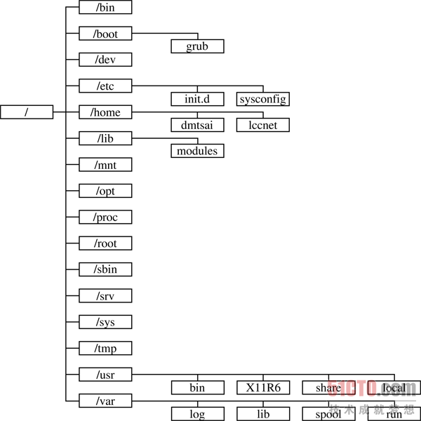
Linux 标准目录结构
FHS(Filesystem Hierarchy Standard)
Notes:
根目录（/）
执行文件目录（/bin）
开机文件目录（/boot）
驱动设备目录（/dev）
配置文件目录（/etc）
用户主文件夹（/home） ~ 代表当前用户的主文件夹。
系统函数库（/lib）
媒体设备暂挂区（/media）
额外设备暂挂区（/mnt）
第三方软件安装目录（/opt）
管理员主文件夹（/root）
重要系统执行文件（/sbin）
服务数据存放目录（/srv）
临时文件存放目录（/tmp）
丢失内容修复目录（/lost+found）
虚拟文件系统目录（/proc）
虚拟文件系统目录（/sys）
系统软件资源目录（/usr）
常态可变动文件目录（/var）
根目录（/）
根目录是整个系统最重要的一个目录，因为不但所有的目录都是由根目录衍生出来的，同时根目录也与开机、还原、系统修复等操作有关。
因此 FHS 标准建议：根目录（/）所在分区应该越小越好，且应用程序所安装的软件最好不要与根目录放在同一个分区内，保持根目录越小越好。如此不但性能较好，根目录所在的文件系统也比较不容易发生问题。
执行文件目录（/bin）
系统有很多放置执行文件的目录，但 /bin 比较特殊。因为 /bin 放置的是在单用户维护模式下还能被操作的命令。在 /bin 下面的命令可以被 root 与一般账号所使用，主要有 cat，chmod，chown，date，mv，mkdir，cp，bash 等常用的命令。
开机文件目录（/boot）
这个目录主要放置开机会使用到的文件，包括 Linux 内核文件以及开机菜单与开机所需配置文件等。
驱动设备目录（/dev）
在 Linux 系统上，任何设备与接口设备都是以文件的形式存在于这个目录当中的。你只要通过访问这个目录下面的某个文件，就等于访问某个设备。比较重要的文件有 /dev/null，/dev/zero，/dev/tty 等。
配置文件目录（/etc）
系统主要的配置文件几乎都放置在这个目录内，例如人员的账号密码文件、各种服务的起始文件等。一般来说，这个目录下的各个文件属性是可以让一般用户查阅的，但只有 root 有权利修改。比较重要的文件有 /etc/init.d，/etc/inittab，/etc/sysconfig 等。
用户主文件夹（/home）
这是系统默认的用户主文件夹（home directory）。在你创建一个一般用户账号时，默认的用户主文件夹都会规范到这里来。~ 代表当前用户的主文件夹。
系统函数库（/lib）
系统的函数库非常多，而 /lib 放置的则是在开机时会用到的函数库，以及在 /bin 或 /sbin 下面的命令会调用的函数库而已。
* 你可以把函数库想象成是“外挂”，某些命令必须要有这些“外挂”才能够顺利完成程序的执行之意。
媒体设备暂挂区（/media）
media 是“媒体”的英文，顾名思义，这个 /media 下面放置的就是可删除的设备。包括软盘、光盘、DVD等设备都暂时挂载于此。常见的文件名有 /media/floppy，/media/cdrom 等。
额外设备暂挂区（/mnt）
如果你想要暂时挂载某些额外的设备，一般建议你可以放置到这个目录中。在比较早的时候，这个目录的用途与 /media 相同。只是有了 /media 之后，这个目录就被用来暂时挂载用了。
第三方软件安装目录（/opt）
这个目录是用于安装第三方应用程序的，可以由用户自己指定安装位置。当需要卸载第三方应用程序时，可以直接删除安装目录，而不影响系统其它任何设置。
管理员主文件夹（/root）
系统管理员（root）的主文件夹。之所以放在这里，是因为如果进入单用户维护模式而仅挂载根目录时，该目录就能够拥有root的主文件夹，所以我们会希望root的主文件夹与根目录放置在同一个分区中。
重要系统执行文件（/sbin）
Linux 有非常多的命令是来设置系统环境的，这些命令只有 root 才能够利用来“设置”系统，其他用户最多只能用来“查询”而已。放在 /sbin 下面的为开机过程中所需的，里面包括了开机、修复、还原系统所需要的命令。
服务数据存放目录（/srv）
srv 可以视为“service”的缩写，是一些网络服务启动之后，这些服务所需要取用的数据目录。常见的服务例如 WWW、FTP 等。举例来说，WWW 服务需要的网页数据就可以放置在 /srv/www/ 里。
临时文件存放目录（/tmp）
这是让一般用户或者是正在执行的程序暂时放置文件的地方。这个目录是任何人都能够访问，所以你需要定期清理一下。当然，重要数据不可放置在此目录，因为系统会不定期将 /tmp 目录下的数据全部删除。
丢失内容修复目录（/lost+found）
这个目录是使用标准的 ext2/ext3 文件系统格式才会产生的一个目录，目的相当于文件系统发生错误时，将一些丢失的片段放置到这个目录下。这个目录通常会在分区的最顶层存在。
虚拟文件系统目录（/proc）
这个目录本身是一个虚拟文件系统（virtual filesystem）。它放置的数据都是在内存当中，例如系统内核、进程、外部设备以及网络状态等。因为这个目录下的数据都是在内存当中的，所以本身并不占任何硬盘空间。
虚拟文件系统目录（/sys）
这个目录其实跟 /proc 非常类似，也是一个虚拟的文件系统，主要也是记录与内核相关的信息。包括目前已加载的内核模块与内核检测到的硬件设备信息等。这个目录同样不占硬盘容量。
系统软件资源目录（/usr）
很多小白都会误以为 /usr 是 user 的缩写，其实 usr 是 Unix Software Resource 的缩写，也就是 “UNIX 操作系统软件资源” 所放置的目录，而不是用户的数据，这点需要注意。
FHS 建议所有软件开发者应该将他们的数据合理地分别放置到这个目录下的子目录，而不要自行新建该软件的独立目录。
/usr/bin/：绝大部分的用户可使用命令都放在这里
/usr/include/：C/C++等程序语言的头文件（header）与包含文件（include）放置处
/usr/lib/：包含各应用软件的函数库、目标文件以及一些不被一般用户惯用的执行文件或脚本
/usr/local/：系统管理员在本机自行安装下载的软件建议安装到此目录
/usr/sbin/：非系统正常运行所需的系统命令
/usr/share/：放置共享文件的地方
/usr/src/：一般源码建议放置到这里
常态可变动文件目录（/var）
该目录主要针对常态性可变动文件，包括缓存（cache）、登录文件（log file）以及某些软件运行所产生的文件，包括程序文件（lock file、run file），或者例如MySQL数据库的文件等。
如果 /usr 是安装时会占用较大硬盘容量的目录，那么 /var 就是在系统运行后才会渐渐占用硬盘容量的目录。
/var/cache/：应用程序本身运行过程中会产生的一些暂存文件
/var/lib/：程序本身执行的过程中，需要使用到的数据文件放置的目录
/var/lock/：目录下的文件资源一次只能被一个应用程序所使用
/var/log/：放置登录文件的目录
/var/mail/：放置个人电子邮件信箱的目录
/var/run/：某些程序或服务启动后的PID目录
/var/spool/：放置排队等待其他应用程程序使用的数据

Slide 34
磁盘分区
磁盘原理：柱面、磁头、磁道、扇区
主引导记录(Main Boot Record)
主分区、扩展分区、逻辑分区
扩展引导记录(Extended Boot Record)
Linux为每一个设备在dev子目录下都创建一个设备文件，应用程序对设备文件进行读写就相当于对设备进行读写。
硬盘设备文件命名方式：hda1、hda2、sda1…
hd：IDE硬盘
sd：SATA、SCSI、USB硬盘
a: 第一块硬盘。如果是第二块硬盘，则为b，依此类推c,d......
1: 主分区。其中1，2，3，4都是主分区，从第5开始为逻辑分区，最大到16。

Slide 35
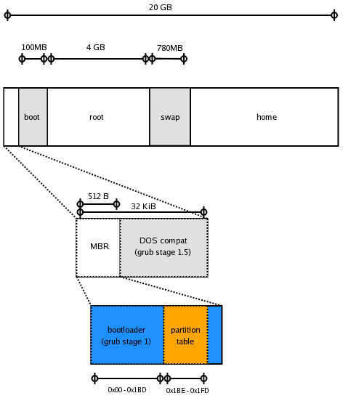
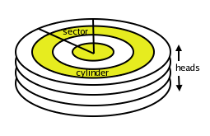
硬盘的主引导记录(MBR)

Slide 36
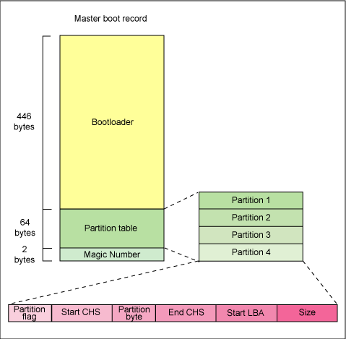
硬盘的主引导记录(MBR)

Slide 37
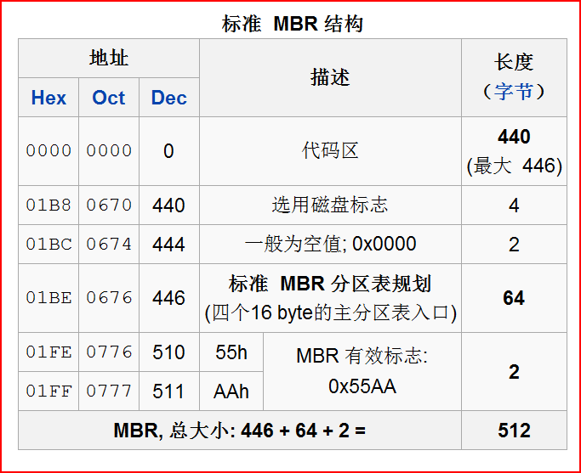
硬盘的主引导记录(MBR)

Slide 38
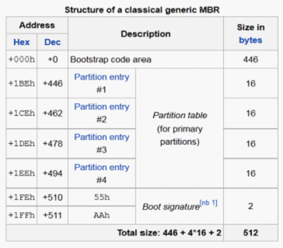
主引导记录格式

Slide 39
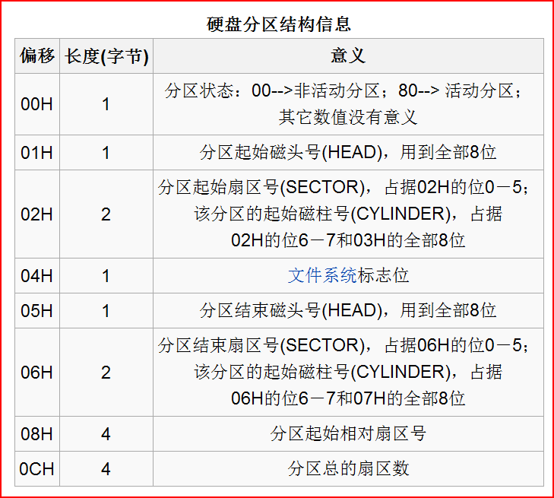
硬盘的主引导记录(MBR)

Slide 40
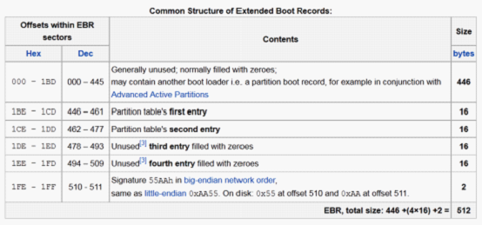
扩展引导记录

Slide 41
将磁盘分区挂接到子目录上
例1：
  # mkdir /mnt/WinF
  # mount -t ntfs /dev/hda7 /mnt/WinF
例2：
  # mkdir /mnt/usb
  # mount –t vfat /dev/sdb1 /mnt/usb
  常用命令格式
  mount -t type device dir

Slide 42
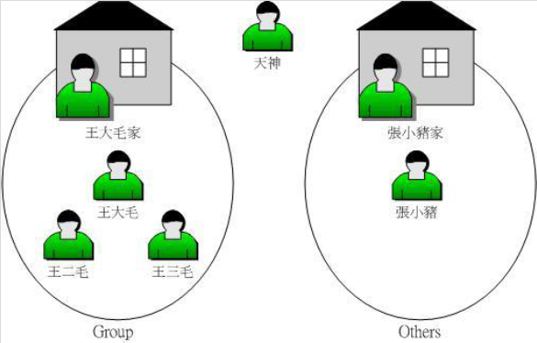
Linux 的用户和用户组
Linux是一个多用户、多任务操作系统，可以同时为多个用户服务。
每个用户都属于一个或多个用户组。
所用用户的账号都放在/etc/passwd中，对应的密码都放在/etc/shadow中，用户组信息都放在/etc/group中

Slide 43
Linux 的用户管理命令
增加用户：useradd [选项] 用户名
  例1：#useradd –d /usr/sam -m sam
  例2：#useradd -g group1 –G adm,root user5
删除用户：userdel [选项] 用户名
设置用户口令：passwd [选项] 用户名
增加用户组：groupadd [选项] 用户组
切换当前登录用户：
  su [选项参数] [用户]
  例子：su -l root

Slide 44
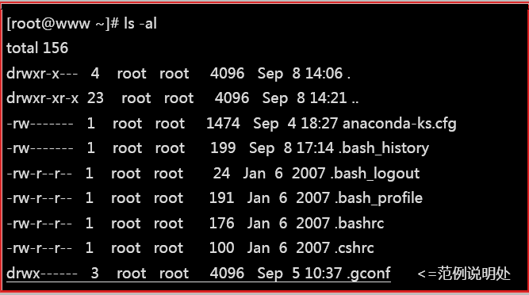
Linux 的文件权限
文件和目录的3种属性：r、w、x
文件所有者的权限
同用户组的权限
其他非本用户组的权限

Slide 45
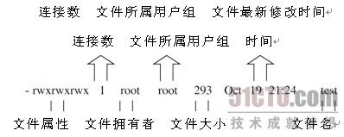
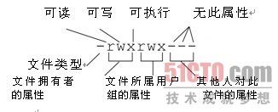
Linux 的文件权限

Slide 46
Linux 的文件类型
普通文件：数据文件、文本文件、可执行文件。
目录文件
设备文件：字符设备、块设备
符号链接文件
管道设备文件
套接口文件
一个设计原则：一切皆文件

Slide 47
Linux 的sudo命令
sudo命令可让普通用户以root管理员身份来执行预先指定的特权命令。
用户使用sudo时，必须先输入密码(当前用户的，而非root用户的密码)，之后有5分钟的有效期限，超过期限则必须重新输入密码。
用法：sudo [-u <用户>] [命令]
在/etc/sudoers中设置了可执行sudo的用户组列表，以及这些用户可以执行的特权指令和可以获得的临时权限。
/etc/sudoers文件的例子：
userGroupA ALL=/bin/more
userGroupB ALL=/usr/sbin/*, /sbin/*, !/usr/sbin/fdisk

Slide 48
守候进程daemon、服务
守候进程是一种常驻内存的进程，用来提供一些系统或网络服务，有时也被称为后台服务。
守候进程独立于任何控制终端，并且周期性地执行某种任务或等待处理某些发生的事件。
守护进程一般在系统启动时开始运行(设置在/etc/rc.d或/etc/init.d配置文件中)，除非强行终止，否则保持运行直到系统关机。
守护进程经常以超级用户（root）权限运行，因为它们要使用特殊的端口（1-1024）或访问某些特殊的资源。
守护进程的名称通常以d结尾，比如httpd、ftpd、sshd、syslogd、mysqld、lqd、xinetd等
Linux守护进程又可分为独立启动，和按需启动两种类型。

Slide 49
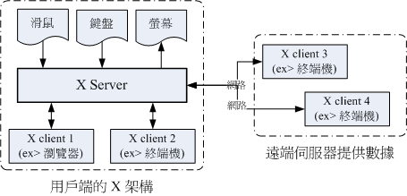
X Window系统
X Windows系统是Linux上的一个应用程序，提供GUI操作接口
为什么叫X？在开发 X 之前就已经在另外一个视窗系统上工作了。 那个系统的名字叫做 “W” (“Window”)。X 是W 的后一个字母。
X Window系统的构架：X Server/Client
两类窗口管理器、窗口风格：KDE 和 GNOME

Slide 50
Linux下的软件安装与升级
基于源码与Tarball的安装：(难度大)
  取得源文件包，并利用tarball工具解压
  运行configure检测装载环境生成正确的Makefile文件
  make clean 清除已有的编译结果
  make 编译整个工程
  make install 将编译结构安装的当前计算机
  利用patch更新源码，并重复上述过程
  难点：操作系统版本问题、编译器版本问题、函数库路径/版本问题

Slide 51
Linux下的软件安装与升级
基于RPM的安装、基于yum的在线升级
  RedHat Package Manager
  被Redhat, Fedora, CentOS, SuSE采用
  安装：rpm –i rp-pppoe-3.5-32.1.i386.rpm
  删除：rpm – e appname
  可以rpm命令查询、升级和删除本计算机上已经安装的应用程序。
  利用yum可以实现在线安装、升级和删除应用程序。
  安装：yum install bochs
  本地安装：yum localinstall ur.rpm
  升级：yum update bochs
  删除：yum erase bochs / yum remove bochs

Slide 52
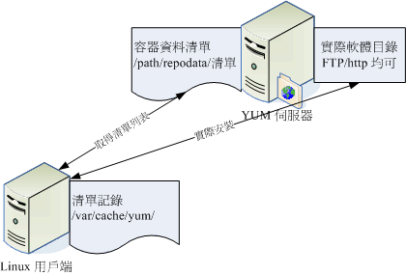
Linux下的软件安装与升级

Slide 53
Linux下的软件安装与升级
基于DPKG的安装、基于apt-get的在线升级
  被 Debian, Ubuntu采用
  安装：dpkg -i package.deb
  删除：dpkg -r package
  查询：dpkg -l package
  利用apt-get可以实现在线安装、升级和删除应用程序
  安装：apt-get install packagename
  升级：apt-get update packagename
  删除：apt-get remove packagename

Slide 54
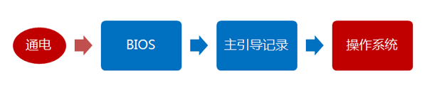
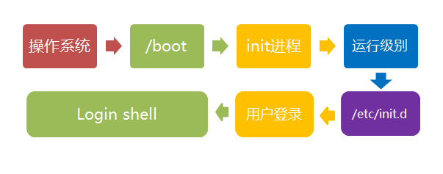
Linux的启动流程(PC机)

Slide 55
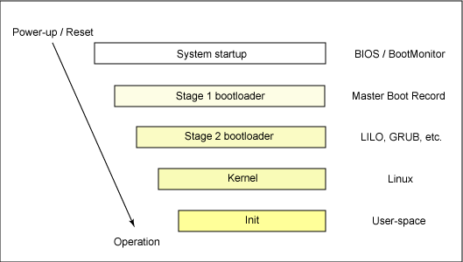
Linux的启动流程

Slide 56
Linux的启动流程(PC机)
加电后最先执行的是主板上的BIOS
BIOS负责加载主引导记录中的引导程序
再加载GRUB(统一多重引导管理器)引导程序
GRUB负责加载/boot子目录下的Linux内核文件
Linux内核文件加载运行以后，就开始运行第一个应用程序 /sbin/init，它的作用是初始化系统环境。
init进程的一大任务就是运行一些开机启动的守候进程或服务。但是，不同的应用场合需要启动不同的程序，因此Linux定义了“运行级别”(Run Level)的概念。init根据"运行级别"，确定要运行哪些程序。
/etc/inittab文件中规定了默认运行级别。
/etc/rc0.d、 /etc/rc1.d、 /etc/rc2.d …子目录中的配置文件分别定义了不同运行级别下的运行脚本

Slide 57
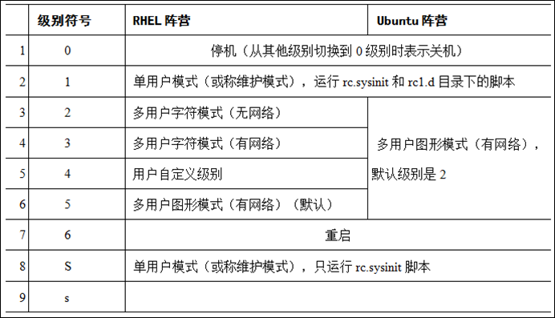
Linux的运行级别

Slide 58
启动过程中重要的配置文件
/etc/grub.conf
/etc/inittab
/etc/sysconfig/modules
/etc/init.d
/etc/rc0.d、 /etc/rc1.d、 /etc/rc2.d …
/etc/profile
~/.bash_profile
~/.profile

Slide 59
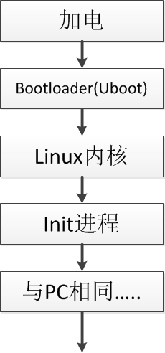
嵌入式Linux启动流程

Slide 60
Linux内核的特性
真正的多用户、多任务管理
完善的虚拟内存管理和运行保护机制
虚拟文件系统
支持POSIX标准的系统调用
动态内核模块加载
网络功能
支持SMP（Symmetric MultiProcessor 对称多处理器）
可移植性

Slide 61
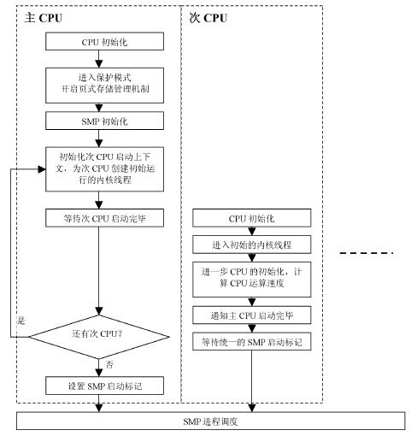
SMP
Notes:
Linux从2.0开始增加对SMP系统的支持。在2.2前的内核中，SMP实现在用户级，Linux内核本身并不能因为有多个处理器而得到加速；在2.4内核后，SMP实现在核心级，使用多处理器可以加快内核的处理速度。
1、SMP中的系统引导
在同一时间，一个“上下文”只能由一个CPU处理。在系统引导和初始化阶段，只有一个“上下文”，只能由一个处理器来处理。BP完成系统的引导和初始化，并创建起多进程，从而可以由多个处理器同时参与处理时，才启动所有的AP，让它们在完成自身的初始化后投入运行。
在Linux中，SMP系统的引导是一个分阶段的过程，这中间需要主CPU和次CPU在几个地方进行同步，已取得相同的同步和协调，最终基本在同一时间进入SMP的进程调度。
2、SMP中的进程调度
在SMP结构的系统中同时有多个进程在运行，需要Linux在进程的task_struct数据结构中加上两个字段，一个是has_cpu，表进程是否在CPU上运行，另一个是processor，表进程在哪个CPU上运行。
SMP系统的实现需要软件和硬件协同完成。作为硬件来说，组成SMP系统的CPU需要支持处理器间的通信，需要硬件提供机制来维护CUP之间Cache内容的一致性等；而作为软件的OS来说，需要配合硬件来实现进程在各个CPU间的调度，处理各种外部中断等工作。

Slide 62
Linux2.6内核的新特性
可抢占式内核
完全公平调度算法
统一设备模型
PnP支持
内核模块改变
线程模型
…

